Slide 1
與朋友分心的駕駛： 乘客和駕駛分心對年輕駕駛員行為的影響Driving distracted with friends: Effect of passengers and driver distraction on young drivers’ behavior
作者:Zhang, F., Mehrotra, S., & Roberts, S. C. (2019).
期刊:Accident Analysis & Prevention, 132, 105246.
Driver distraction、Driving performance、Passengers、
Social support、Young drivers、
駕駛員分心、駕駛表現、乘客、社會支持、年輕司機
指導老師:柳永青
報告人:蔡培詩

Slide 2
簡介
先前的碰撞數據庫分析表明，青少年乘客的存在（16-20歲）會對駕駛員的行為產生負面影響(Aldridge et al., 1999)尤其是對於24歲以下駕駛員的致命碰撞風險(Ouimet et al., 2015)
年輕駕駛員會受到車輛中乘客的廣泛（正面或負面）影響，影響的程度取決於乘客的特徵 (C. Lee and Abdel-Aty, 2008)
過去的研究發現，當與青少年乘客，特別是男性駕駛員和男性乘客一起行駛時，青少年駕駛員的超速駕駛情況（比公佈的速度限制高出15英里/小時）要比普通人群更高(Simons-Morton et al., 2005)

Slide 3
簡介
根據模擬器研究(Greenberg et al., 2003)，與成年駕駛員（25-66歲）相比，青少年駕駛員（16-18歲）更容易分散駕駛任務的注意力。
次要任務（可被視為分心）是導致車碰撞的主要原因，無論是新手駕駛員的青少年還是經驗豐富的駕駛員的成年人(Siebe, 2014)
最近的一項自然研究證實，年輕司機(16-20歲)在分心相關的車禍和近距離撞車中所佔的比例很高，至少是年長司機的兩倍。此外，這些年輕駕駛員受到次要任務參與的不利影響更大(Guo et al., 2017).

Slide 4
簡介
本實驗的目的是檢驗乘客的存在和駕駛員分心對年輕駕駛員行為的影響。
假設：
（1）乘客的出現會降低駕駛性能(Ouimet et al., 2015)
（2）男駕駛或在男乘客陪同的情況下駕駛性能會很差
(Ouimet et al., 2010; Williams, 2003)
（3）分心會降低駕駛性能(Klauer et al., 2006)，在有乘客的情況下效果會更糟
（4）視覺要求苛刻的分心任務會降低駕駛性能(Bruyas, 2013)

Slide 5
Methods- Participants
受測者:招募了總共48人（即24對人）男:20，女:28
馬薩諸塞州大學阿默斯特分校-傳單和電子郵件廣告
平均年齡為18至20（M = 18.96，SD = 0.74）
有效的美國駕駛執照（M = 2.56年的執照，SD = 1.07年的執照）
所有參與者與一位朋友（成對）一起參加實驗
朋友可以是他們想帶到實驗中的任何人，例如同學或室友。

Slide 6
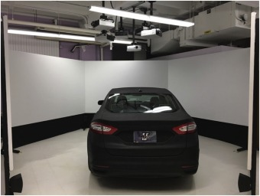
Equipment
視場約為330度的駕駛室（2013 Ford Fusion的改進版）
液晶面板模擬了-側視鏡、虛擬儀表板和17英寸觸控屏幕
環境聲音-如交通、過往車輛和道路噪音
內部音頻系統提供引擎聲音和振動，以及預先編程的語音命令。
Mobile Eye XG頭戴式眼動儀(這項研究未分析眼動儀的數據。)

Slide 7
Equipment
確保不受道路狀況（例如，行人或交通信號燈）干擾，
駕駛環境是高速公路
速度限制（每小時65英里/104公里）
保持在中間或最右邊的車道
3分鐘試駕，整個實驗持續了大約90分鐘
Notes:
車輛數據以96Hz的頻率連續採集

Slide 8
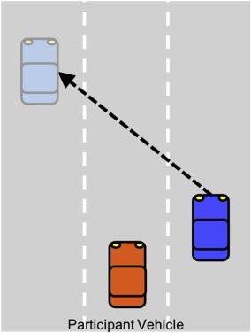
分心的任務
三種類型的分心任務：視覺，認知以及視覺和認知的結合。
總共進行了四個實驗：
A單獨駕駛，
A駕駛B作為乘客，
B單獨駕駛，
B駕駛A作為乘客
分散注意力的任務:
這種情況要求駕駛員剎車或改變車道（圖2）。
這種情況伴隨著每項分心的任務，並在每個任務中發生
圖2.車輛橫穿參與者行車道的示例駕駛情況

Slide 9
視覺任務
要求參與者使用自己的手機撥打模擬器中央屏幕上顯示的電話號碼
(Angell et al., 2006)
視覺和認知任務
視覺和認知結合的任務中，參與者首先在模擬器的中央屏幕上看到一個由幾個箭頭組成的表格，然後被問及兩個關於箭頭方向的後續問題(J. Engström et al. ， 2005)

Slide 10
認知任務
認知任務有兩種版本：1.參與者獨自駕駛（無乘客） 2.參與者與乘客
1.獨自駕駛
認知分心任務要求參與者聽航班信息，並根據這些信息回答兩個問題
(Angell et al.， 2006)
2.參與者與乘客一起
認知任務要求駕駛員和乘客玩一個單詞或數字n-back task (Reimer et al., 2014)
競爭性口頭任務 (Crundall et al., 2005) ，一個參與者說了一個單詞。然後下一個參與者說第一個單詞，並加上他們自己的單詞。這個任務繼續下去，因此形成了一個單詞鏈，共為45s。

Slide 11
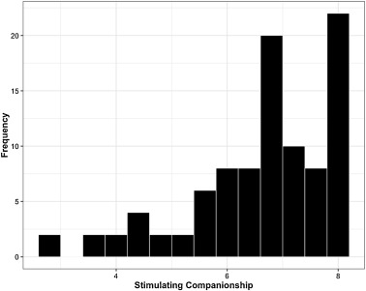
自變量
乘客狀態(有/無一個乘客),
駕駛分心(no distraction, visual, cognitive, and combined),
駕駛性別(男性或女性),
刺激陪伴(數值範圍從0到8個),
刺激性的陪伴是指一起做一些能引起享受、娛樂和興奮的事情。似乎是所有年齡段朋友的重要期望。

Slide 12
自變量
Friendship Measures | Count
Type of Friendship ª
Just Friends | 3
Classmates | 10
Teammates | 2
Live Together | 18
Dating/Engaged/Married | 8
More than One | 7
Length of Friendship
1-6 Months | 17
6-12 Months | 11
>1 Year | 20
ª Participants could choose more than one
友誼時間(< 6個月,6個月~1年,或> 1年)
友誼類型(朋友,約會/訂婚結婚,住在一起,同學,隊友,和多種類型的友誼)
表1.友誼類型和友誼時間的分佈

Slide 13
依變量
駕駛性能（例如，駕駛員超速比例和車道偏移…），
眼球運動（例如，平均掃視時間和掃視次數）
以及任務績效（例如，分心任務的完成 ）
g-Force G值- G值是重力加速度，車運動產生的加速度，
包括側向加速度(衡量彎道操控性和乘坐舒適度)
橫向G值表述的是汽車在改變運動方向時承受的橫向重力加速度。橫向G值高的車運動穩定性要更好一些
正向加速度(是動力性能的重要指標)

Slide 14
表2.每個乘客/分心情況和因變量的平均值和標準差
Driving Performance
Condition | Proportion of Time Speeding (%) | Elevated g-Force Events Proportion (%) | Elevated g-Force Events Proportion in Curves (%) | Extremely Large Steering Wheel Movement Proportion (%) | Standard Deviation of Lane Offset (m)
No Passenger | μ=70.34 | μ=0.35 | μ=29.30 | μ=8.95 | μ=0.44
No Distraction | σ=26.08 | σ=0.38 | σ=25.82 | σ=3.37 | σ=0.21
No Passenger | μ=66.44 | μ=0.45 | μ=14.51 | μ=14.12 | μ=0.34
Visual Distraction | σ=33.11 | σ=1.49 | σ=31.16 | σ=16.41 | σ=0.26
No Passenger | μ=58.09 | μ=0.33 | μ=7.41 | μ=16.90 | μ=0.32
Cognitive Distraction | σ=35.40 | σ=0.70 | σ=21.33 | σ=18.57 | σ=0.21
No Passenger | μ=64.91 | μ=0.73 | μ=37.46 | μ=22.33 | μ=0.47
Combined Distraction | σ=33.48 | σ=2.33 | σ=47.97 | σ=17.91 | σ=0.36
Passenger | μ=76.08 | μ=0.32 | μ=37.12 | μ=10.01 | μ=0.43
No Distraction | σ=20.73 | σ=0.57 | σ=20.56 | σ=3.08 | σ=0.21
Passenger | μ=66.36 | μ=0.40 | μ=48.77 | μ=24.19 | μ=0.43
Visual Distraction | σ=33.66 | σ=1.78 | σ=45.86 | σ=16.96 | σ=0.31
Passenger | μ=67.87 | μ=0.44 | μ=7.47 | μ=5.01 | μ=0.40
Cognitive Distraction | σ=32.29 | σ=0.96 | σ=18.12 | σ=11.97 | σ=0.39
Passenger | μ=61.94 | μ=0.93 | μ=45.53 | μ=20.76 | μ=0.48
Combined Distraction | σ=39.96 | σ=2.41 | σ=46.53 | σ=17.27 | σ=0.35

Slide 15
表2顯示了駕駛員分心和乘客在場的每一個組合以及五個因變量中的每一個的均值和標準差。
在彎道上，乘客的存在對重力升高有很大的影響。
駕駛分心對駕駛行為有顯著影響。
雖然友誼類型不是一個顯著因素，但友誼的長度和刺激的友誼確實影響駕駛行為，
如下表所述，並總結在表3中。此外，駕駛員性別對被試的駕駛行為有影響，但駕駛員/乘客性別組合對駕駛行為沒有影響。

Slide 16
actor | DependentVariable
 | Proportion of Time Speeding | Elevated g-Force Events Proportion | Elevated g-Force Events Proportion in Curves | Extremely Large Steering Wheel Movement Proportion | Standard Deviation of Lane Offset
乘客在場 |  |  | F(1,216) = 6.07, p < 0.05
駕駛員分心 |  |  | F(3,216) = 14.79, p < 0.001 | F(3,358) = 14.38, p < 0.001
司機性別 |  |  |  |  | F(2,356) = 3.50, p < 0.05
Stimulating Companionship激勵陪伴 | F(1,360) = 37.12, p < 0.001
Length of Friendship 友誼時長 |  | F(2,359) = 3.17, p < 0.05 | F(2,216) = 3.99, p < 0.05 |  | F(2,356) = 11.26, p < 0.001
Passenger Presence x Driver Distraction 乘客人數x駕駛員注意力分散 |  |  | F(3,216) = 2.88, p < 0.05
Driver Distraction x Length of Friendship 駕駛員分心x友誼時長 |  |  | F(6,216) = 4.25, p < 0.001
Driver Gender x Length of Friendship 司機性別x友誼時長 |  |  |  |  | F（ 2,356 ） = 3.50，p <0.05

Slide 17
超速的比例
刺激的陪伴關係對駕駛員超速的時間比例有影響，即駕駛員超速的速度會隨著模擬陪伴分數的增加而降低。這表明，擁有一個能引起享受、娛樂和興奮的朋友有保護作用。
提高G值事件比例
只有友誼的長度對發生G值事件比例有影響。更具體地說，與擁有“1-6個月”和“6-12個月”友誼的人的平均比例相比，擁有一年以上友誼的人具有更明顯的影響。

Slide 18
彎道 G值升高比例
有幾個因素會影響駕駛員彎道上的G值升高的時間比例，
包括乘客在場
駕駛員分心
友情長度
乘客在場與駕駛員分心之間的交互作用
駕駛員分心與友誼長度之間的交互作用
有乘客在場時，發生G值升高事件比例明顯高於無乘客時。
與認知分心相比，無分心駕駛、視覺分心駕駛和混合分心駕駛分別顯著增加了彎道G值事件發生的時間比例(其中混合分心所佔比例最高)
與那些擁有“1-6個月”友誼的參與者相比，那些擁有“6-12個月”友誼的參與者在彎道中增加G值事件的平均時間比例明顯更低。--這表明，以友誼長度衡量的友誼質量與司機的行為呈正相關。

Slide 19
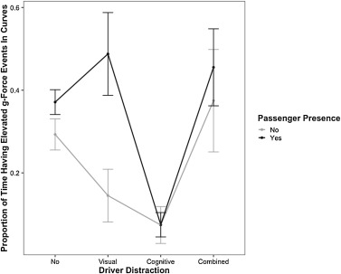
一般來說，駕駛時有乘客在場往往會導致更高比例的G值。
事後分析表明，在沒有乘客在場和有認知分心的情況下駕駛，其G值均值顯著低於除有認知分心駕駛外的其他各種分心狀態下的駕駛。
在認知分心的情況下，在有乘客和沒有乘客的情況下，在彎道發生重力事件的平均時間比例上沒有顯著差異。
圖5.駕駛分心與乘客在場對彎道G值事件發生時間比例的交互影響

Slide 20
方向盤轉動比例大
只有駕駛員分心對方向盤轉動比例過大有影響。
結果表明:視覺干擾時、分心時方向盤運動比例顯著高於無視覺干擾/無分心時，當年輕司機在視覺上分心時，他們的方向盤運動就會變得不那麼受控制。

Slide 21
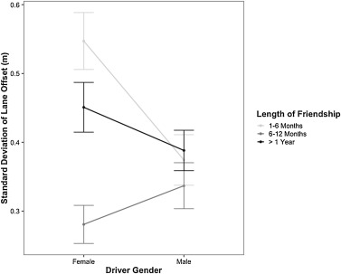
車道偏移的標準偏差
駕駛員性別、友誼長度及其交互作用對車道偏移標準差有顯著影響。
男性駕駛員車道偏移的平均標準差顯著低於女性駕駛員。
友誼的長短不僅僅與年輕駕駛員保持車道位置的能力成正比或負相關。
圖6.駕駛員性別和友誼時間對車道偏移標準偏差的交互作用
Notes:
友誼的長短不僅僅與年輕駕駛員保持車道位置的能力成正比或負相關。

Slide 22
討論
駕駛員與乘客關係的好壞對駕駛行為的影響更多。這表明:良好的人際關係會導致更好的駕駛行為。過去關於社會支持的研究證實了這一發現，因為擁有強大社會支持系統的青少年不太可能從事危險行為(Abbott-Chapman et al., 2008)
關於第一個假設，乘客的存在僅在彎道上影響G值升高。這與Simons-Morton et al. (2011)的研究結果相似，他們發現，在乘客在場的情況下，急轉彎時會發生更多的G值升高事件。
與第二種假設相反，性別對駕駛行為的影響微妙。男性和女性駕駛員之間的唯一區別是車道偏移的標準偏差。和其他研究表明，男性乘客與男性駕駛員在場時發生車速和撞車風險的增加相反(Langford et al., 1997).
Notes:
具體來說，擁有一段能帶來更多享受、娛樂和興奮的關係，對超速有保護作用。

Slide 23
討論
第三個和第四個假設-這與過去的研究相一致，視覺分散注意力的任務已被證明會導致方向盤操縱更加不穩定(Caird et al., 2014; Liang and Lee, 2010)並且分散注意力的駕駛往往會對G值產生影響(Harbluk et al., 2007)
有乘客時，在視覺分心和綜合分心的彎道上發生G值事件的比例比沒有分心的高。這是一項新的發現，即注意力分散和乘客在場一起影響年輕司機的行為。

Slide 24
Conclusion
這項研究的結果表明，僅乘客的出現只會對G值升高產生影響
擁有更緊密的朋友可以帶來更好的駕駛性能。
與以往的研究類似，分心確實會對駕駛性能產生影響，其影響取決於分心的類型。
分心與乘客在場存在交互作用，對彎道駕駛性能產生影響--雖然本研究確實發現交互作用顯著，但並沒有得出明確的模式或解釋。這進一步驗證了駕駛本身即年輕駕駛員的行為是複雜的，受多種因素的影響

Slide 25
謝謝聆聽

